Slide 1

Introducción a PyGame
PyGame es una biblioteca de Python para crear videojuegos. Ofrece una amplia gama de funcionalidades para el desarrollo de juegos en 2D.

Slide 2
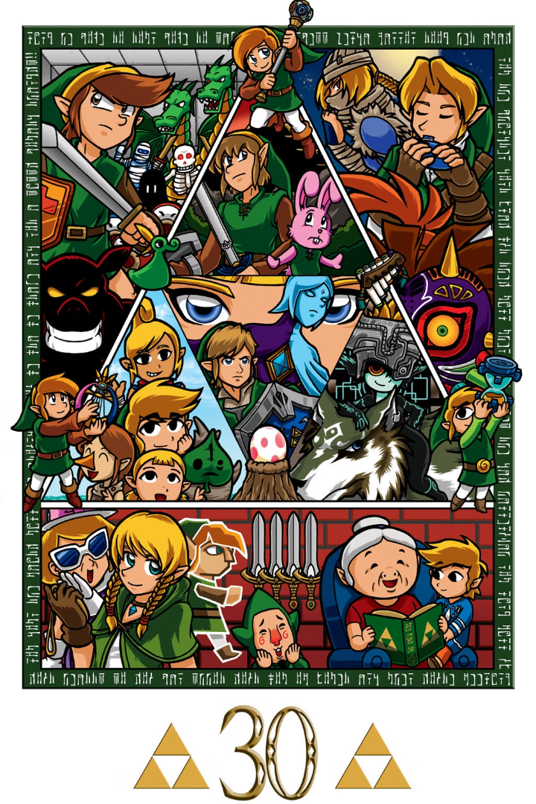
¿Qué es PyGame?
Definición
PyGame es una biblioteca de Python diseñada para la creación de videojuegos.
Características
Ofrece soporte para gráficos 2D, sonido, interacción con el teclado y el ratón.
Popularidad
Es ampliamente utilizada por desarrolladores de juegos indie y en entornos educativos.

Slide 3
Instalación de PyGame
Requisitos
Comando de instalación
Verificación
Asegúrate de tener Python instalado (recomendado: Python 3.6 o superior).
import pygame
print(pygame.ver)
pip install pygame

Slide 4
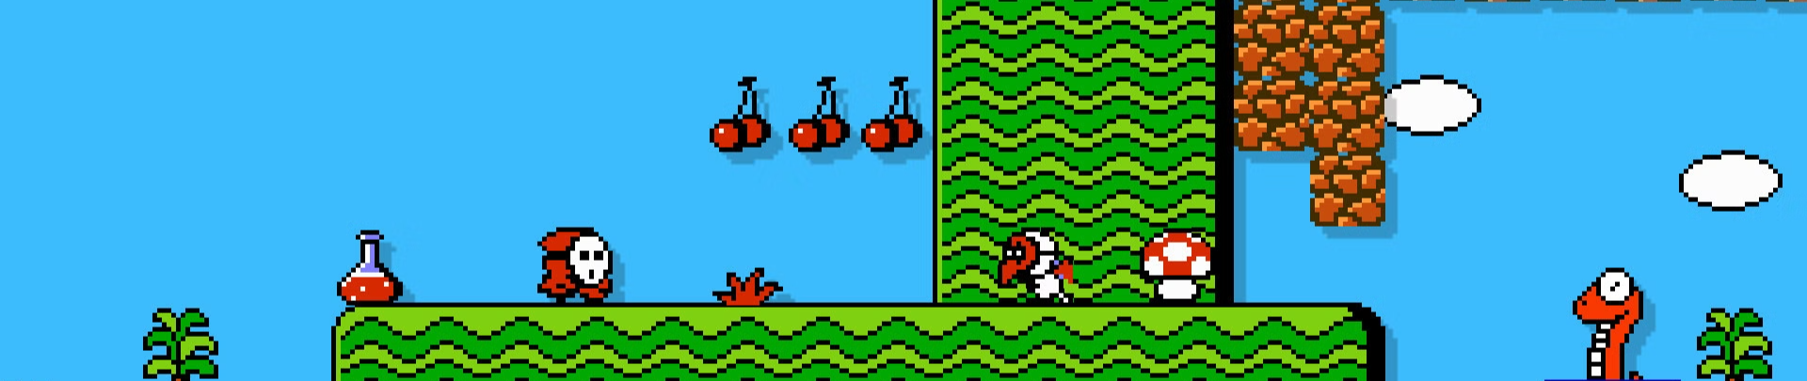
¿Qué puedes hacer con PyGame?
1
Desarrollo de videojuegos
2
Simulaciones
3
Prototipos
Crear simulaciones interactivas para educación o entretenimiento.
Probar ideas de diseño de juegos rápidamente.
Desde juegos simples hasta proyectos más complejos.

Slide 5
Estructura básica de un juego en PyGame
1
Inicialización
Configurar PyGame, crear la ventana del juego y cargar recursos.
2
Bucle principal
Manejar eventos, actualizar la lógica del juego y renderizar la pantalla.
3
Cerrar el juego
Limpiar los recursos y salir de PyGame al cerrar la ventana.

Slide 6

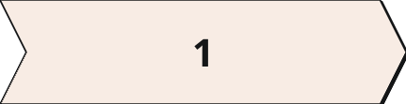
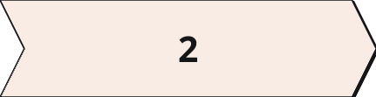
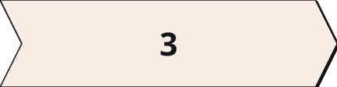
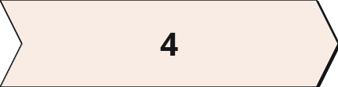
Ejemplo práctico - Juego básico en PyGame
Inicialización
Clase Jugador
Clase Plataforma
Bucle principal
Configuramos la ventana del juego y el título.
Propiedades: El jugador es un sprite que puede moverse y saltar.
Se utiliza para definir el suelo donde el jugador puede estar.
Escucha eventos, actualiza la lógica del juego y renderiza la pantalla cada 60 FPS.

Slide 7
Explicación del Ejemplo
saltar()
Cambia la velocidad vertical para simular el salto.
gravedad()
Aumenta la velocidad hacia abajo si no está en la plataforma.
update()
Actualiza la posición del jugador.

Slide 8




Conclusiones
Facilidad de uso
Flexibilidad
Comunidad
Proyectos futuros
PyGame es ideal para principiantes en el desarrollo de videojuegos.
Ofrece una gran cantidad de funciones que permiten crear una variedad de juegos.
Hay muchos tutoriales, foros y recursos en línea que pueden ayudar.
Con una base en PyGame, los desarrolladores pueden avanzar hacia el uso de motores de juego más complejos.

